Slide 1
İLAÇ UYGULAMA YOLLARI

Slide 2
1- Lokal ( Topikal ) Uygulama
2- Sistemik Uygulama

Slide 3
İlacın cilt, mukozalar gibi belirli bir yüzeye / dokuya uygulanmasıdır.
1- Lokal (Topikal) Uygulama

Slide 4
Lokal İlaç Uygulama Yolları

Slide 5
A- Deriye Uygulama ( Epidermal –Perkütan )
B- Deri İçine ( İntrakütan – İntradermik) Enjeksiyon
C- Göze ( Konjonktivaya ) Uygulama / Oftalmik
D- İntranazal Uygulama
E- Kulak İçine Uygulama ( Otik )
F- Ağız İçi ( Bukkal ) Uygulama
G- Mide-Barsak Kanalına Uygulama

Slide 6
H- İntratekal Uygulama
I- İntraplevral ve İntraperitoneal Uygulama
İ- İntrakardiyak Uygulama
J- İntraartiküler Uygulama
K- İntrauterin Uygulama
L- İntravajinal ( Vajina İçine ) Uygulama
M- Rektum veya Kolona Uygulama

Slide 7
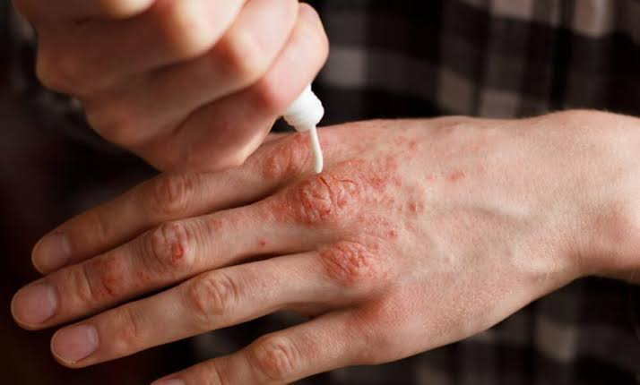
A- Deriye Uygulama ( Epidermal-Perkütan )
Deriden absorbsiyon uygulama alanı genişliğine, yağda çözünürlüğe bağlıdır.
Yağda çözünen ilaçlar daha kolay emilir ( Organik fosfatlar ).
Stratum korneum ciltteki absorbsiyonu azaltır.
Sıyrık, yara gibi olaylarda epidermis kalkmışsa absorbsiyon artar.

Slide 8
Lokal Uygulanan Farmasötik Şekilller;
Merhem
Krem
Pomad
Toz (Pudra)
Çözelti
Süspansiyon
Losyon

Slide 9
B- Deri İçine ( İntrakütan-İntradermik ) Enjeksiyon
Genellikle alerji testleri için kullanılır.
Lokal anestezikler verilir.
Verilen çözelti hacmi 0.1 ml’ den fazla olmamalıdır.

Slide 10
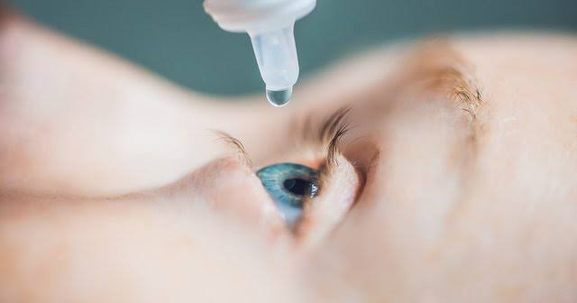
C- Göze ( Konjonktivaya ) Uygulama / Oftalmik
İlaçlar steril olmalıdır.
Göz damlası , konjonktiva kısmının içine damlatılır.
Göze merhem, pomad uygulanıyor ise ilaç, alt konjonktival kese içine, içten dışa doğru uygulanır.
Birden fazla damla uygulamasında 5`er dakika beklenir.

Slide 11
D- İntranazal Uygulama
Burun mukozası ilaçlara son derece geçirgendir ve uygulamadan sonra ilaç ilk geçiş etkisine uğramaz.
Damlatılan ilacın burun mukozasına temas edebilmesi için uygulamadan önce burun temizlenmelidir.
Burun damlası sırt üstü pozisyonda baş iyice geri çekildikten sonra uygulanmalı ve birkaç dakika böyle kalınmalıdır.

Slide 12
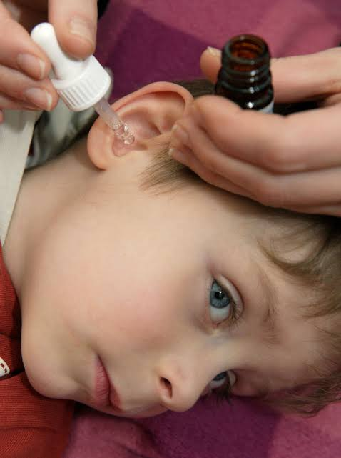
E- Kulak İçine Uygulama ( Otik )
Glukokortikoidler, antihistaminikler, antibiyotikler, kulak içine damlayla uygulanmalıdır.

Slide 13
F- Ağız İçi ( Bukkal ) Uygulama
Ağız, boğaz mukozası, gingiva hastalıklarında gargara, sprey, pastil şeklinde uygulanır.

Slide 14
G- Mide-Barsak Kanalına Uygulama
Mide-barsak kanalından absorbe olmadan etki gösteren ilaçlar ( antiasitler, laksatifler) uygulanır.

Slide 15
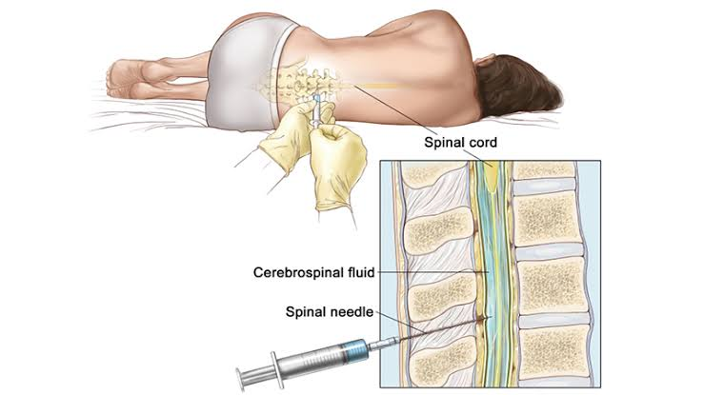
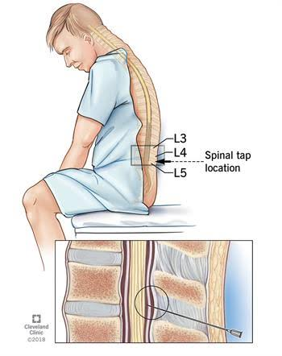
H- İntratekal Uygulama
İlaçlar 3. ve 4. lomber vertebralar arasına enjekte edilerek uygulanır.
Spinal kökler veya meninkslere lokal anestezikler veya antibiyotikler uygulanır.

Slide 16
I- İntraplevral ve İntraperitoneal Uygulama
Özel enjektör aracılığıyla periton veya plevra sıvısına ilaç uygulamasıdır.
Bu ilaçlar vücut boşluklarından hızla emilir.
Karın boşluğuna injeksiyon göbek-pubis mesafesinin 1/3’ü kadar altındaki bir noktadan (abdominal parasentez). Bu uygulama öncesinde delinmemesi için mesanenin boşaltılması gerekir.
Plevraya injeksiyon (torasentez) ise genellikle 7. interkostal aralıktan girilerek yapılır.

Slide 17
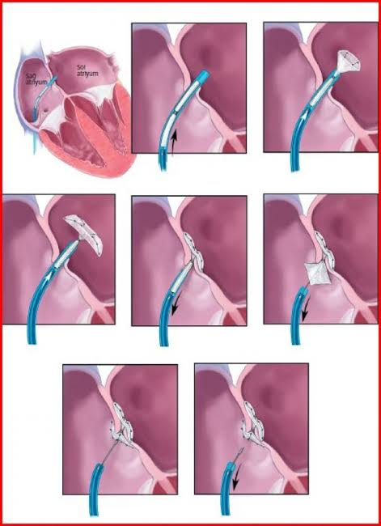
İ- İntrakardiyak Uygulama
Acil durumlarda kalbi uyarmak için adrenalin, atropin gibi ilaçların miyokard içine veya kalp boşluğuna özel enjektör ile uygulanır.

Slide 18
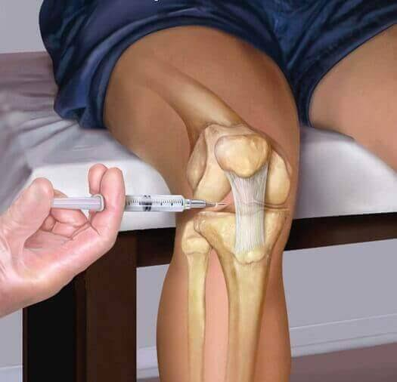
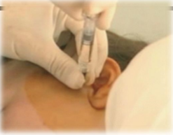
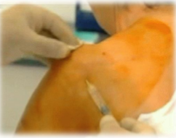
J- İntraartiküler Uygulama
Eklem romatizmasında doğrudan eklem içine enjekte edilir.
Eklem iltihaplarında kortikosteroid, antibakteriyel ilaçlarda solüsyon ve süspansiyon olarak eklem içine enjekte edilir.
Diz eklemine intraartiküler enjeksiyon
Çene eklemine intraartiküler enjeksiyon
Omuz eklemine intraartiküler enjeksiyon

Slide 19
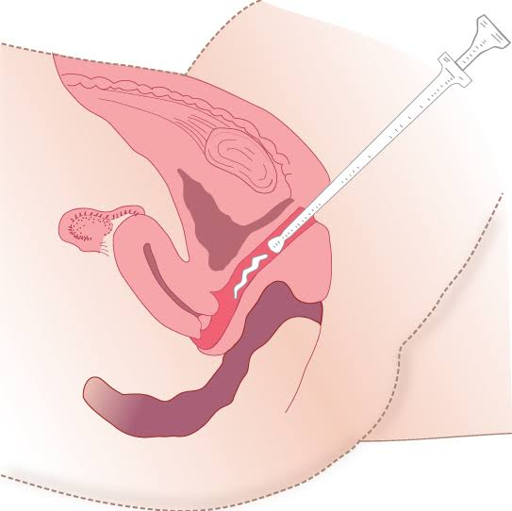
K- İntrauterin Uygulama
Uterusla ilgili ameliyatlarda kanama azaltmak için uterus kasına oksitosin enjeksiyonu yapılır.
RİA`nın uterusa yerleştirilmesinde ya da uterusa ilaç uygulamasında kullanılır.

Slide 20
L- İntravajinal ( Vajina İçine ) Uygulama
Süpozituvar, vajinal krem, jel, köpük gibi ilaçların vajina içine uygulanmasıdır.
Vajina mukozası absorbsiyonu hızlıdır.

Slide 21
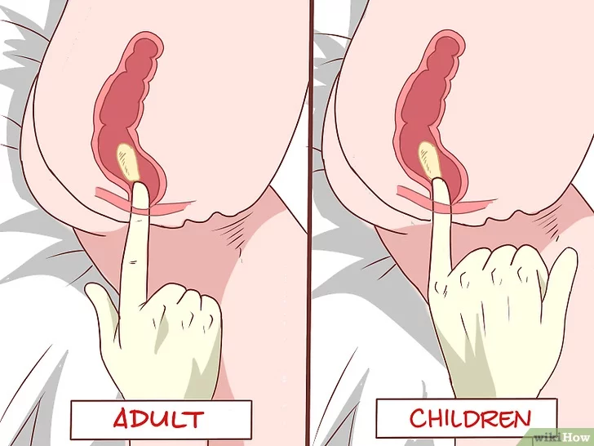
M- Rektum veya Kolona Uygulama
Rektum veya kolonun bazı yüzeyel hastalıklarında (hemoroid, anal fissür, polip vb.) lokal etki sağlamak için ilacın supozituvar, enema, lavman veya merhem şeklinde uygulanmasıdır.
Rektuma ilaç uygulama yetişkinlerde 1. veya 2. el parmağı ile uygulanırken çocuklarda 5. el parmağıyla uygulanır.

Slide 22
2- Sistemik Uygulama
İlacın kolaylıkla ulaşılamayan bir dokuda, organda veya tüm vücutta etki göstermesi isteniyorsa uygulanır.

Slide 23
Sistemik Uygulama Yolları

Slide 24
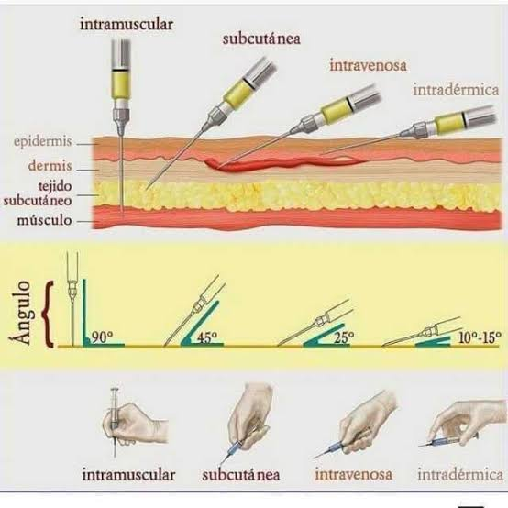
A- Parenteral Uygulama
a) İntravenöz (IV) Enjeksiyon
b) İntramusküler (IM) Enjeksiyon
c) Subkütan (SC) Enjeksiyon
d) İntraarteriyel (IA) Enjeksiyon
e) Kemik İliği İçine Enjeksiyon

Slide 25
B- Enteral Uygulama
a) Oral Uygulama
b) Sublingual veya Bukkal Uygulama
c) Rektal Uygulama

Slide 26
C- Transdermal Uygulama

Slide 27
D- İnhalasyon Yolu İle Uygulama
a) Ölçülü Doz İnhaler (ÖDİ)
b) Kuru Toz İnhaler (KTİ)
c) Nebülizatör

Slide 28
A- Parenteral Uygulama
İlaçlar enjeksiyon ile uygulanır.
Ağızdan ilaç alamayan veya hızlı etki edilmesi istenen durumlarda uygulanır.
10 ml` ye kadar bolus enjeksiyon eğer aşarsa da infüzyon şeklinde verilir.
Parenteral verilecek preparatlar steril, vücut pH’sına eşit veya yakın, tercihen izotonik ve pirojensiz (apirojen) olmalıdır.
Partikül içermemelidir

Slide 29
a) İntravenöz (IV) Enjeksiyon
30-45°lik açı ile cilde girilir ve 15°lik açı ile devam edilir.
Doğrudan periferik bir vene uygulanır.
Uygulama hızı ayarlanabilir.
Uygulanan ilaç geri alınamaz.

Slide 30
b) İntramüsküler (IM) Enjeksiyon
İlacın uygun bir kas dokusu içine uygulanmasıdır.
90°lik açı ile uygulanır.
Sulu, yağlı çözeltiler ve süspansiyonlar uygulanır.
Uygulanan ilaç miktarı 5 ml’yi geçmemelidir.
En hızlı absorbsiyon: Deltoid kas
En yavaş absorbsiyon: Gluteal bölge

Slide 31
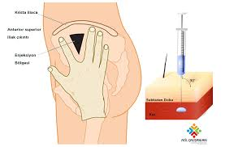
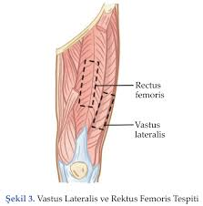
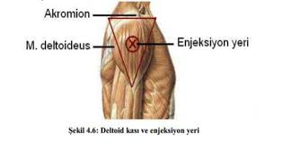
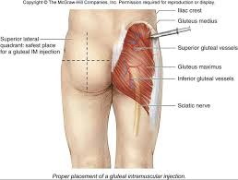
Ventrogluteal Enjeksiyon
Bölgesi
Laterofemoral Enjeksiyon
Bölgesi
Deltoid Kası Enjeksiyon
Bölgesi
Dorsogluteal Enjeksiyon
Bölgesi

Slide 32
c) Subkütan (SC) Enjeksiyon
Cilt altına yapılan enjeksiyondur.
45 veya 90°lik açı ile uygulanır.
Uygulanan ilaç miktarı 2 ml’ yi geçmemelidir.
İrritan ilaçlar bu yolla uygulanmamalıdır.

Slide 33
Subkutan enjeksiyon uygulaması

Slide 34
d) İntraarteriyel (IA) Enjeksiyon
Özel durumlarda uygulanır.
Anjiyografi gibi bazı radyolojik muayeneler için radyoopak madde, kanser kemoterapisinde tümör bulunan organa giden arter içine uygulama yapılabilir.
Bu şekilde ilacın diğer dokulardaki istenmeyen etkileri en aza indirilmiş olur.

Slide 35
e) Kemik İliği İçine Enjeksiyon
Bebeklerde, bazen de yetişkinlerde damarların bulunamaması halinde ilaç uygun bir kemik iliği içine (intraosseöz) enjekte edilir ve buradan hızla kana geçer.
Çok nadir başvurulan bir yöntemdir.

Slide 36
B- Enteral Uygulama
İlacın sindirim kanalına uygulanması ve absorbsiyona bırakılması için uygulanır.

Slide 37
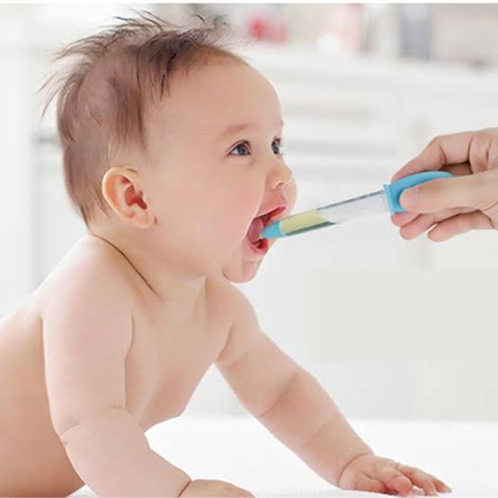
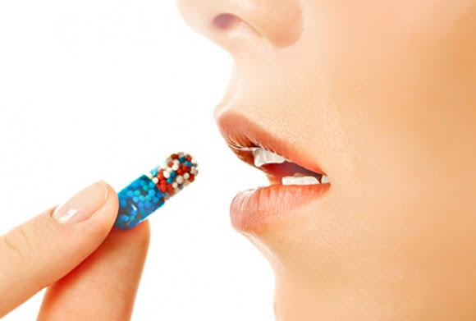
a) Oral Uygulama
İlaç ağızdan yutularak alınır.
Uzun süreli ilaç kullanımına uygundur.
Absorbsiyon yeri ince barsaklardır.

Slide 38
Oral Uygulamada Kullanılan Farmasötik İlaç Şekilleri
Tablet
Kapsül
Draje
Çiğneme tableti
Granül
Şase
Şurup

Slide 39
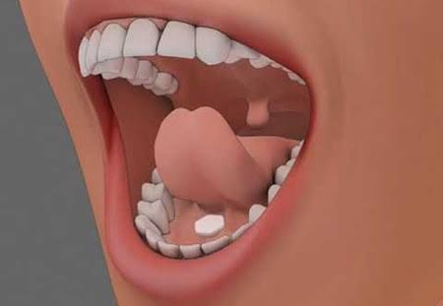
b) Sublingual veya Bukkal Uygulama
Dil altı, diş eti, yanaklara uygulanan ve hızlıca kan dolaşımına geçen uygulamadır.

Slide 40
c) Rektal Uygulama
İlaç mideyi tahriş ediyor, oral yol kontrendike, bilinç kapalı ve küçük çocuklarda izlenilen uygulamadır.
Süpozituvar, lavman, merhem gibi ilaçların kullanımına uygundur.

Slide 41
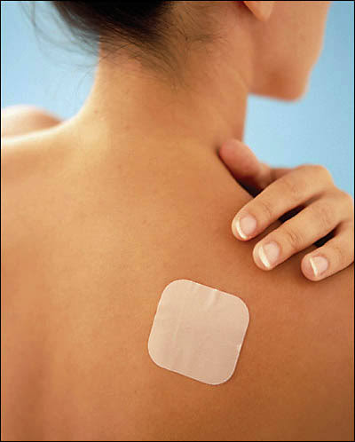
C- Transdermal Uygulama
Deri üzerine uygulamadır.
İlacın etkinliği yüksek olmalıdır.
Merhem veya TTS şeklindedirler.
TTS ( Transdermal terapötik sistem) ilaç uygulanması

Slide 42
D- İnhalasyon Yolu İle Uygulama
Alveollerin geniş bir yüzey alanına sahip olması ve geçirgen epitel membran olması absorbsiyon için uygundur.

Slide 43
İnhalasyon Tedavisinin Üstünlükleri
1. İlacın doğrudan hedef organa ulaştırılması
2. Daha hızlı etki
3. Düşük doz ilaç
4. Daha az yan etki

Slide 44
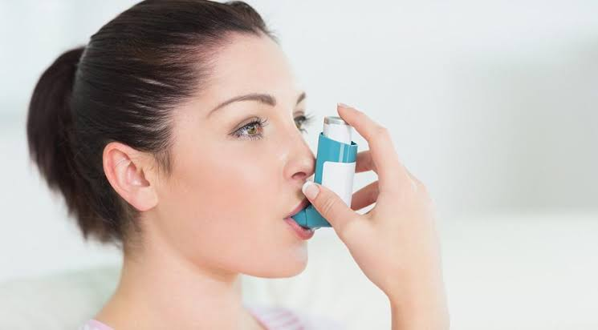
a) Ölçülü Doz İnhaler (ÖDİ)
Genellikle astım hastalarının kullandığı ilaçtır.
ÖDİ püskürtme yeri aşağıda kalacak şekilde dik tutulur, dudaklar arasına alınır. Soluk almaya başlandığında püskürtülür, 10 saniye tutulur ve soluk verilir.

Slide 45
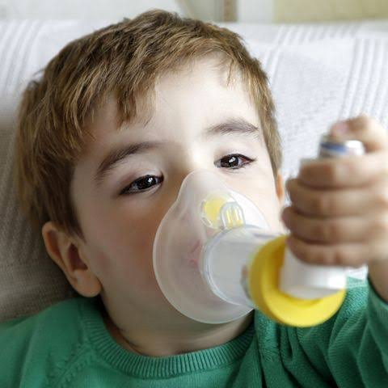
b) Kuru Toz İnhaler (KTİ)
İnspirasyon akımı ile çalışan sistemlerdir.
Akciğere ulaşan ilaç miktarı ÖDİ’den fazladır.

Slide 46
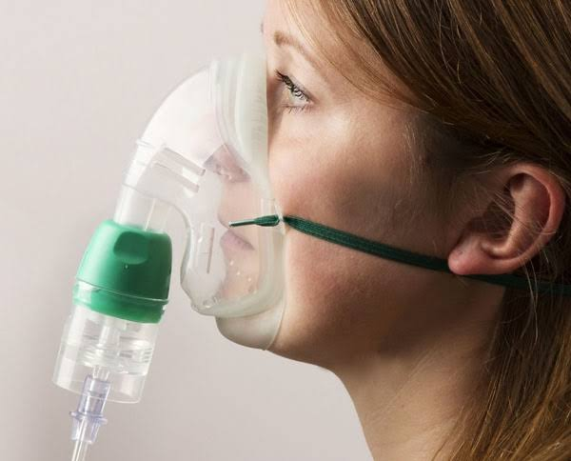
c) Nebülizatör
Fazla ilaç dozlarında, akut ağır ataklarda kullanılır.
Kombine ilaç verilebilir.
İlaçlar uzun dönemde dağılır.

Slide 47
İlaç Uygulamalarında Dikkat Edilecek Noktalar
Hasta / Yaralının ilaç uygulama yolu iyi tespit edilmelidir.
Sterilliğe dikkat edilmelidir.
İlacın son kullanma tarihi kontrol edilmelidir.
İşi bilen kişiler yapmalıdır.
Mahremiyet sağlanmalıdır.

Slide 48
ANESTEZİK VE ANTİTÜBERKÜLOZ İLAÇLAR

Slide 49
Anestezikler

Slide 50
Yüzyıllar boyunca insanoğlu cerrahi ağrıyı kontrol etmek için
doğal ilaçlara ve fiziksel metotlara güvenmiştir.Tarihi belgeler
kenevir, banotu, adamotu ve haşhaşın sedatif etkilerini tarif
etmektedir. Soğuk, sinir kompresyonu, karotid arter oklüz-
yonu ve beyin sarsıntısı gibi değişken etkileri olan, fiziksel
metotlar da uygulanmıştır.

Slide 51
Eter anestezisi ilk kez 1842 yılında yapılmış olmasına karşın, cerrahi genel
anestezinin halka açık ilk demonstrasyonunun yapıldığı 1846 yılı yeni anestezi çağının başlangıcı sayılır.

Slide 52
Genel anestezikler tarafından oluşturulan nörofizyolojik durum beş ana etki ile
karakterize edilmektedir: bilinç kaybı, amnezi (bellek yitimi), analjezi (acı yitimi), otonomik reflekslerin inhibisyonu (durdurulması, önlenmesi) ve iskelet kas gevşemesi.

Slide 53
İdeal bir anestezik ilaç bilinç kaybını hızla ve yumuşak bir şekilde
oluşturmak, kesildiğinde etkileri hızla geri dönüşebilir olmalı ve güvenlik aralığı geniş olmalıdır.

Slide 54
Antitüberküloz İlaçlar

Slide 55
Tüberküloz, esas itibariyle inhalasyon yoluyla vücuda giren
Mycobakterium tuberculosis ve seyrek olarak diğer mikrobakterilere bağlı ve genellikle akciğerleri tutan bir infeksiyondur.

Slide 56
Tüberküloz basilinin akciğerleri tutabilmesi için çevredeki aktif
tüberkülozlu olguların öksürme, aksırma sonucu havaya saçtıkları, havada asılı aerosol taneciği büyüklüğündeki çok ufak balgam taneciklerinin alveol boşluğuna ulaşması gerekir.

Slide 57
Mycobakterium tuberculosis yavaş çoğala, duruma göre uzun süre
çoğalmaksızın canlı (dormant) kalabilen, hücre içine yerleşme eğilimi gösteren ve tedavi sorunu yaratan bir bakteridir. Yaptığı infeksiyon genellikle kronik bir hastalık olduğundan tedavisi de uzun sürer

Slide 58
Anestezik İlaçların Gruplandırılması

Slide 59
GRUP | İLAÇ ADI | ENDİKASYONLARI | KONTRENDİKASYONLARI | VERİLİŞ | YAN ETKİ
GENEL ANESTEZİKLER | PROPOFOL | Erişkinlerde ve 3 yaşında olan çocuklarda yapılan ameliyatlarda uygulanan dengeli anestezi tekniğinin bir parçası olan anestezi indüksiyon/idamede kullanılan intravenöz anesteziktir. | Propofole karşı aşırı duyarlı hastalar, Hamilelik, Emziren annelerde, 3 yaşından küçük çocuklar, Obstetrik anestezi 16 yaşından küçük çocuklardaki sedasyonda, Yumurta, yumurta ürünleri, soya fasulyesi veya soya ürünlerine karşı alerjisi olanlara kontrendikedir. | Vücut ağırlığına, hassasiyet durumuna, yaşına göre dozajı belirlenir. Propofol anestezi başlangıcının klinik belirtileri görülünceye kadar hastanın vermiş olduğu cevaba göre titre edilerek verilmelidir. Genel Anestezinin Başlatılması: Erişkinler; her 10 saniyede yaklaşık 20-40 mg) titre edilerek uygulanır. 55 yaşın altındaki yetişkin hastaların çoğunluğunda 1.5-2.5 mg/kg yeterlidir. 55 yaşın altındaki yetişkin hastaların çoğunluğunda 1.5-2.5 mg/kg yeterlidir. Çocuklarda kullanılırken anestezinin başladığı klinik belirtiler izlenerek saptanmalı ve yavaş yavaş uygulanmalıdır. Sekiz yaşından büyüklere 2.5 mg/kg doz indüksiyon için yeterlidir. 9-15 mg/kg/saat infüzyonla propofol verilerek anestezi idame ettirilebilir. Yaşlı hastalarda hipovolemik veya genel durumları stabil olmayan hastalarda dozun 4 mg/kg/saat’e indirilmesi önerilir. | Enjeksiyon yerinde ağrı, yanlışlıkla ilacın damar dışına çıkmazı doku reaksiyonuna neden olabilir. Bazı hastalarda hıçkırık, öksürük görülebilir. Dozaja bağlı apne, görülebilir. Az sayıda hastada öksürük, regürjitasyon ve kusma; kullanım sonrası çok ender olarak bronkospazm, eritem ve hipotansiyon dahil anafilaksi bildirilmiş olduğundan, hava yolu her zaman için yakından izlenmelidir. Propofol ile derlenme döneminde hastaların küçük bir bölümünde bulantı, kusma ve baş ağrısı görülebilir. Ameliyat sonrası ateş yükselmesi bildirilmiştir. Gövde ağrısı, aritmi, atriyal fibrilasyon, atriyoventriküler kalp bloku, bigemine vurumlar, kanama, dal bloku, dolaşım durması, anormal EKG, ödem, hipertansiyon, miyokard enfarktüsü, miyokard iskemisi, prematüre atriyal vurumlar, prematüre ventriküler vurumlar, ST segmentinde depresyon, supraventriküler taşikardi, senkop, ventrikül fibrilasyonu KVC sistemi ile ilgili yan etkilerdir.

Slide 60
GRUP | İLAÇ ADI | ENDİKASYONLARI | KONTRENDİKASYONLARI | VERİLİŞ | YAN ETKİ
GENEL ANESTEZİKLER | FOSPROFAL | Propofal uygulamasında enjeksiyon ağrısını azaltmak için kullanılır. Moniterize anestezi bakımı sırasında yetişkin hastalarda sedatif ajan olarak kullanılır. | Propofol veya benzeri ilaçlara, ve fosfopropofal bileşenlerine karşı aşırı duyarlı hastalarda kontrendikedir. | Önerilen standart doz başlagıç olarak 6.5 mg/kg IV bolus doz gerektikçe 1.6 mg/kg ilave IV doz ilave edilir. Vücut ağırlığı 90 kilodan fazla, 60 kilodan az olan hastalarda doz hesabı için sırasıyla 90 ve 60 kullanılır. Altmış beş yaş üzeri hastalarda genellikle doz %25 oranında azaltılır. | Solunum yollarında depresan etki.

Slide 61
GRUP | İLAÇ ADI | ENDİKASYONLARI | KONTRENDİKASYONLARI | VERİLİŞ | YAN ETKİ
GENEL ANESTEZİKLER BARBİTÜRATLAR | TİAPENTAL | Anestezide indüksiyon ajanı olarak ve ağır konvülsif nöbetlerde kullanılır. | İlaca veya bileşenlerine karşı aşırı duyarlı hastalarda, ciddi böbrek yetmezliği ve ciddi solunum bozukluğu, astım atağı, ağır karaciğer yetmezliğinde ve 6 aylıktan küçük çocuklarda, Emziren annelerde kontrendikedir . | Çocuk dozu intravenöz olarak 30 saniyede tek doz olacak şekilde 2-7 mg/kg şeklinde uygulanır. İndüksiyon için intravenöz olarak 30 saniyede tek doz olarak 2-5mg/kg kullanılır. 200-400mg genellikle anestezi sağlamada yeterlidir. İdame anestezide 800mg’a kadar kullanılır. Konvülsiyon geçiren hastaya 10 dakikada 125-250 mg’a kadar uygulanır. | Baş ağrısı, emezis, kusma, geçici apne, bradikardi, hipotansiyon, hipertansiyon, anksiyete, ajitasyon, solunum depresyonu, konvülsiyon, halsizlik, sedasyon, anormal rüyalar.

Slide 62
GRUP | İLAÇ ADI | ENDİKASYONLARI | KONTRENDİKASYONLARI | VERİLİŞ | YAN ETKİ
GENEL ANESTEZİKLER BARBİTÜRATLAR | METOHEKSİTAL | Ampul formu anestezi sırasında iskelet kasının gevşetilmesinde kullanılır. Flakon formu genel anestezide endotrakeal entübasyonu kolaylastırmak ve ameliyat sırasında iskelet kası gevşemesini sağlamak için kullanılır. | İlaca ve bileşenlerine karşı aşırı duyarlı hastalarda, daha önce anafilaktik reaksiyon gösteren hastalarda 6 aylıktan küçük çocuklarda kontrendikedir | 1-1,5 mg/kg intravenöz olarak verilir. Zihinsel engelli ve kooperatif olmayan çocuk hastalarda Metoheksital 20-30 mg/kg gibi Barbitüratlar anestezik reaksiyonu kolaylaştırmak için rektumdan uygulanabilir. | Kazara arter içine verilmesi ağrı ve şiddetli vazokonstriksiyona neden olur. İleri durumlarda kangrene yol açar. Doku zedelenmesi, zaman zaman histamin salınımı görülebilir

Slide 63
GRUP | İLAÇ ADI | ENDİKASYONLARI | KONTRENDİKASYONLARI | VERİLİŞ | YAN ETKİ
GENEL ANESTEZİKLER BENZODİAZEPİNLER | MİDOZOLAM | Anestezi öncesi premedikasyon, anestezi altında gerçekleştirilen diagnostik veya cerrahi girişimlerden önce bazal sedasyon oluşturmak, yoğun bakım ünitelerinde uzun süreli sedasyon oluşturmak, anestezinin başlatılması ve devamlılığını sağlamak, anestezinin de dahil olduğu kombine anestezide uyku başlatmak. | Midazolam ve ilacın içerdiği diğer bileşenlere karşı aşırı duyarlı hastalarda kontrendikedir. | İntravenöz enjeksiyonu hızı yaklaşık 1 mg/30 saniye olacak şekilde yavaş uygulanmalıdır. 60 yaşın altındaki erişkinlerde ilk doz işleme başlanmadan 5-10 dakika önce uygulanan 2.5 mg’dır. Maksimum doz miktarı 3,5-7,5 mg arasındadır. 60 yaşın üzerindeki erişkinlerde, güçsüz düşmüş veya kronik hastalığı olanlarda ilk doz, işleme başlanmadan 5-10 dakika önce uygulanmalı ve 1 mg civarında olmalıdır. Çocuklar: İntramüsküler: Çocuklarda işleme başlanmadan 5-10 dakika önce 0.1-0.15 mg/kg’lık doz uygulanır. İntravenöz : İstenen klinik etkiye ulaşılana kadar yavaş titre edilmelidir. İlk doz 2-3 dakika içinde uygulanmalıdır. İşleme başlamadan veya dozu tekrarlamadan önce sedatif etkinin tam anlamıyla değerlendirilmesi için 2-3 dakika beklenmesi uygundur. Altı aylık ile 5 yaş arasındaki pediatrik hastalarda; ilk doz 0.05-0.1 mg/kg’dır. | Psikiyatrik, merkezi ve periferik sinir sistemiyle ilgili bozukluklar: Uyuklama ve uzun süreli sedasyon, dikkat azalması, baş ağrısı, vertigo, amnezi(ilacın dozunda bağlı olarak değişiklik gösterir), ajitasyon Gastrointestinal sistem bozuklukları: Emezis, kusma, hıçkırık, konstipasyon, ağız kuruması. Kardiyovasküler sistem bozuklukları: Solunum depresyonu, apne, solunum durması. 60 yaşın üzerindeki erişkinlerde, önceden solunum yetmezliği olanlarda veya kardiyak işlevleri bozulmuş hastalarda özellikle de enjeksiyon çok hızlı yapıldığında veya yüksek doz uygulandığında daha sık görülür.

Slide 64
GRUP | İLAÇ ADI | ENDİKASYONLARI | KONTRENDİKASYONLARI | VERİLİŞ | YAN ETKİ
GENEL ANESTEZİKLER BENZODİAZEPİNLER | LORAZEPAM | Anksiyete şikayetlerinin giderilmesi veya anksiyete semptomları veya depresif semptomlara bağlı anksiyetenin kısa süreli rahatlatılmasında, cerrahi premedikasyon, kanser kemoterapisine bağlı mide bulantısı ve kusmanın tedavisi için antiemetik ilaçlarla kombine olacak şekilde kullanılır. | Uykuda geçici solunum kesilmesi, ciddi solunum yetmezliği, benzodiazepinlere veya ilacın içerdiği diğer maddelere karşı aşırı hassasiyet, ciddi karaciğer yetmezliği ve akut dar açılı glokomda kontrendikedir. | Tablet veya kapsül yapılı. Anksiyete tedavisi için ortalama günlük doz, 2-3 kez bölünerek verilen 2-3 mg’dır; ancak günlük doz 1-10 mg arasında değişebilir. Cerrahi premedikasyon için, 2-4 mg dozun cerrahi işlemden bir gece önce ve/veya 1-2 saat önce verilmesi önerilir. | Benzodiazepinlere bağlı olarak en sık bildirilen advers reaksiyonlar; gündüz uykusu, vertigo, kas zayıflığı ve ataksidir.

Slide 65
GRUP | İLAÇ ADI | ENDİKASYONLARI | KONTRENDİKASYONLARI | VERİLİŞ | YAN ETKİ
GENEL ANESTEZİKLER BENZODİAZEPİNLER | DİAZEPAM | Lokal patolojik nedenlere bağlı (mafsal ve kas enflamasyon veya travmaları) iskelet kas spazmları, üst motor nöron hastalıkları (serebral felç ve paraplejiler) gibi durumlarda ve çeşitli konvülsif hastalıklarda tedavi amacıyla kullanılır. Anksiyete hastalıklarıyla anksiyeteye bağlı semptomların kısa süreli tedavilerinde kullanılır. | Diazepama karşı aşırı duyarlılığı olan hastalarda, 6 yaşından küçük çocuklarda, dar açılı glokom, miyastenia gravis ve depresif durumlarda kontrendikedir. | Anksiyolitik: Preoperatif hastalarda intravenöz veya İntramüsküler olarak ameliyattan önce 10 mg verilir. Kardiyoversiyon: Müdahaleden 5-10 dakika önce intravenöz olarak 5-15 mg verilir. Geriatrik Hastalar: Başlıca İntramüsküler veya intravenöz olarak 2-5 mg, doz ihtiyaca göre tercihen arttırılır. Pediyatrik Hastalar:5 yaşına kadar çocuklarda: İntravenöz; 2-5 dakikada bir 0.2-0.5 mg, en fazla total 5 mg’a kadar uygulanır. 5 Yaşından Büyük Çocuklarda: İntravenöz 2-5 dakikada bir 1 mg, en fazla total 10 mg’a kadar uygulanır. | En çok görülen yan etkiler uyuklama, bitkinlik ve ataksidir. Paradoksik olarak anksiyete, halusinasyon, uyku bozuklukları, saldırganlık oluşabilir. Baş ağrısı, hipotansiyon, vertigo ve görme bozuklukları oluşabilir.

Slide 66
GRUP | İLAÇ ADI | ENDİKASYONLARI | KONTRENDİKASYONLARI | VERİLİŞ | YAN ETKİ
GENEL ANESTEZİKLER | ETOMİTAD | Genel anestezinin indüksiyonunda kullanılır. Kardiyak cerrahide ve kardiyovasküler sistem hastalarında kullanım açısından uygundur. | Etomidata bilinen aşırı duyarlılığı olan hastalarda kontrendikedir. | Genellikle, etkin hipnotik doz, 0.15-0.3 mg/kg etomidattır. 15 yaşına kadar çocuklara ve yaşlı hastalara tek doz 0.15-0.2 mg/kg etomidat verilir. Bu yaş grubundaki hastalarda, asıl doz klinik etkiye göre ayarlanmalıdır. Karaciğer sirozu olanlarda ve nöroleptik opioidler ya da sedatifler ile premedikasyon uygulanmış hastalarda doz düşürülmelidir. | Etomidat verdikten sonra hastada bulantı ve/veya kusma (çoğunlukla opioidlerle birlikte kullanım sonucunda) veya öksürük, hıçkırık ve/veya titremeler görülebilir. Solunum depresyonu, apne görülebilir. Enjeksiyonu sırasında bazen özellikle ince bir damara enjekte edildiğinde venöz ağrı gözlemlenebilir.

Slide 67
GRUP | İLAÇ ADI | ENDİKASYONLARI | KONTRENDİKASYONLARI | VERİLİŞ | YAN ETKİ
GENEL ANESTEZİKLER | KETAMİN | Ameliyatlarda ve teşhis için yapılacak müdahalelerde tek başına kullanılabilecek bir anesteziktir. Kısa süreli işlemler için uygun olmakla beraber, ek dozlar kullanarak altı saat ya da daha uzun süreli anestezi gerektiren müdahalelerde uygulanabilir. Diğer genel anesteziklerin kullanımından önce anestezi ketamin ile başlatılabilir. | Anamnezinde apopleksi ya da bu preperata karşı aşırı duyarlılığı olduğu bilinen hastalarda, eklampsi ve preeklampsi vakalarında kullanılması kontrendikedir. | Diğer genel anesteziklerde olduğu gibi, doz hastanın ihtiyacına göre düzenlenmelidir. Etkisi hızla başlar; kilo başına 2 mg’lık intravenöz doz genellikle enjeksiyondan 30 saniye sonra başlayan ve 5-10 dakika süren cerrahi anestezi sağlar. Daha uzun etki isteniyorsa ek dozlar kullanılır. Özellikle çocuklarda yapılan denemeler, kilo başına 9-13 mg’lık intramüsküler dozların, genel olarak enjeksiyondan 3-4 dakika sonra başlayan ve 12-25 dakika süren cerrahi anestezi sağladığını göstermiştir. İntravenöz başlangıç dozu kilo başına 1-4,5 mg’dır. Yavaş uygulanması (ortalama 60 saniyede) önerilir. Başlangıç intramüsküler dozu, kilo başına 6.5-13 mg arasında değişebilir. | Hızlı bir uygulama solunum depresyonuna ve kan basıncının yükselmesine yol açabilir. Kan basıncındaki artış enjeksiyondan hemen sonra başlar, birkaç dakika içinde en yüksek düzeye ulaşır ve enjeksiyondan 15 dakika sonra anesteziden önceki değere iner. Anesteziden çıkış döneminde hasta, ruhsal konfüzyon ve mantıksız davranışlarla kendini gösteren, bazen psikomotor aktivite ile birlikte bulunabilen bir halüsinasyon durumu gösterebilir. Ketamin uygulanan az sayıda hastada epilepsi nöbetine benzer tonik ve idonik kasılmalar görülmüştür.

Slide 68
GRUP | İLAÇ ADI | ENDİKASYONLARI | KONTRENDİKASYONLARI | VERİLİŞ | YAN ETKİ
GENEL ANESTEZİKLER OPİOİD ANELJEZİK | FENTANİL | Anestezide indüksiyon ajanı olarak, Kanser ağrısı, Rejyonel anestezide narkozun derinliğini sağlamak için kullanılır. | Aşırı duyarlılık, kafa içi basınç artışı ( KİBAS ), karaciğer yetmezliği ( Hepatik yetmezlik ), ciddi böbrek yetmezliği, emziren annelerde, gebelik ve solunum depresyonu kontrendikedir. | Doz hastanın ihtiyacına göre düzenlenmelidir. Pastil olarak günde tek seferde 200 – 800mcg kullanılır. Gerekli tedavi sağlanamadığında 15 dakika içerisine doz tekrarlanır. İntravenöz olarak 2mcg/kg dozunda uygulanır. Anestezinin derinliğini artırmak için gerekli durumlarda 50mcg/kg dozunda uygulanır. 25-250mcg’lık ek dozlar uygulanabilir. Transdermal flaster olarak günde 1 flaster kullanılır. Çocuk dozu 2-3mcg/kg dozunda kullanılır. | Kardiyoversiyon: Taşikardi, hipotansiyon, aritmi, bronkospazm, bradikardi, kardiyak arrest, solunum durması, solunum depresyonu. Gastrointestinal sistem: Emezis, kusma, kabızlık(konstipasyon). Diğerleri: Bulanık görme, KİBAS, oryantasyon bozukluğu, bilinç kaybı, göz bebeklerinin küçülmesi(miyozis).

Slide 69
GRUP | İLAÇ ADI | ENDİKASYONLARI | KONTRENDİKASYONLARI | VERİLİŞ | YAN ETKİ
LOKAL ANESTEZİKLER | ARTİKAİN | Cerrahi ve diagnostik girişimlerde kullanılan bütün mutad tekniklerde enfiltrasyon anestezisi ve rejyonel anestezi için, doğuma yardımcı analjezi için, ağrı sendromlarının tedavisi için kullanılır. | Artikaine karşı aşırı duyarlılık durumunda, Adams-Stokes sendromu olan ve akut dekompanse kalp yetersizliği olan hastalarda intravenöz kullanımı kontrendikedir. | Enfiltrasyon anestezisi: Fraktür repozisyonu 5-10 ml, Perine dikişi 5-10 ml. Omuriliğe yakın rejyonel anestezi: Peridural (Epidural) anestezi 10-15 ml, Sakral anestezi 10-15 ml. Kullanım başına önerilen en yüksek doz; 5-6 mg/kg ve toplam 400 mg’dır. | Doza bağlı olarak santral sinir sistemine ait bilinç kaybına varabilen uyku hali, solunum bozuklukları ve solunum durması, kas seyirmesi, jeneralize kramplar halini alabilen kas kontraksiyonları, bulantı ve kusma, kan basıncı düşüklüğü ve bazı durumlarda yaşamı tehdit edici olan şok ve kalp durması gibi bir çok duruma yol açabilir. Tahammülsüzlük reaksiyonları da (allerjik ya da psödoallerjik karakterde) dikkate alınmalıdır. Doğuma yardımcı analjezide, özellikle paraservikal blokajlarda (PBC) fetusta bradikardi oluşabilir. Çocuğun kalp seslerinin dikkatle kontrol edilmelidir.

Slide 70
GRUP | İLAÇ ADI | ENDİKASYONLARI | KONTRENDİKASYONLARI | VERİLİŞ | YAN ETKİ
LOKAL ANESTEZİKLER | BENZOKAİN | Vücutta kızarıklığa, şişliğe ve iltihaba neden olan kimyasalların etkilerini azaltan, hücre zarındaki sinirsel uyarıların oluşumunu ve iletimini engelleyerek bölgesel uyuşma sağlayan (lokal anestezik); iltihabı iyileştiren, kaşıntı önleyici, mikrop öldürücü durumlarda kullanılır. | İlaca ve bileşenlerine karşı aşırı duyarlı hastalarda kontrendikedir. | Krem formatını uygularken uygulanacak bölge temizlenir. İlaç parmak ucuyla veya steril gazlı bezle anüs bölgesine uygulanır. Süpozituvar formatını uygularken dışkılamadan sonra ilaç uygulanacak bölge temizlenir. İlaç baş ve işaret parmağıyla tutularak makata uygulanır. | Solunum yollarında depresan etki, deride kaşıntı, kızarıklık, döküntü.

Slide 71
GRUP | İLAÇ ADI | ENDİKASYONLARI | KONTRENDİKASYONLARI | VERİLİŞ | YAN ETKİ
LOKAL ANESTEZİKLER | BUPİVAKAİN | Derin kas gevşemesinin gerekmediği uzun süreli sinir iletim (kondüksiyon) blokları ve epidural anestezi ve obstetrik anestezi için kullanılır. | Aşırı duyarlı olanlarda kontrendikedir. Uygulanan turnikenin gevşemesine bağlı olarak, genel dolaşıma geçebilecek olan bupivakain, sistemik toksik etkilere neden olabileceğinden, intravenöz regional anestezide kontrendikedir. | Lokal infiltrasyon (cerrahi girişimler ve postoperatif analjezi) 150 mg’dan az kullanılır. Cerrahi girişimler, postoperatif ve travma sonrası ağrı tedavisi) 10-15 mg kullanılır. Siyatik (cerrahi girişimler) 50-100 mg kullanılır. Kaudal epidural erişkinler (cerrahi girişimler ve postoperatif analjezi) 100-150 mg olacak şekilde kullanılır. | Aşırı dozun neden olduğu yüksek plazma yoğunlukları, hızlı absorbsiyon ve en yaygın olarak dikkatsiz damar içi enjeksiyonu sonucunda ortaya çıkar. Sinir sistemi bozuklukları; dilde uyuşma, sersemlik, baş dönmesi, bulanık görme, tremor ve bunları izleyen uyku hali, konvülziyonlar, bilinç kaybı ve olasılıkla solunum durmasıdır. Kardiyoversiyon;Hipotansiyon ve miyokard depresyonu şeklinde görülür

Slide 72
GRUP | İLAÇ ADI | ENDİKASYONLARI | KONTRENDİKASYONLARI | VERİLİŞ | YAN ETKİ
LOKAL ANESTEZİKLER | LEVOBUPİVAKAİN | Erşkin hastalarda epidural,intratekal,periferik sinir bloğu ,periburbel ve cerrahi anestezi için lokal infiltrasyon şeklinde veriliş yollarını içerir.Aynı zamanda erişkinlerde doğum aneljezisi ve post-operatif ağrı tedavisi için epidural yoldan kullanılır. | Bölgesel anestezi ile ilgili genel kontrendikasyonlar kullanılan lokal anesteziklere bakılmaksızın dikkate alınmalıdır.Levobupivakain çözeltisi levobupivakain, amid tipindeki lokal anestezikler veya yardımcı maddelerden herhangi birine karşı bilinen bir aşırı duyarlılığı olan hastalarda kontrendikedir. | Epidural olarak ve sinir çevresinde uygulanır. | Solunum depresyonu, miyozis, diplopi, vertigo, emezis, baş ağrısı , bulanık görme, kardiyak arrest, hipertansiyon bradikardi, idrar retansiyonu

Slide 73
GRUP | İLAÇ ADI | ENDİKASYONLARI | KONTRENDİKASYONLARI | VERİLİŞ | YAN ETKİ
LOKAL ANESTEZİKLER | LİDOKAİN | Lidokain lokal anestezik ve antiaritmik etkileri olan sentetik aminoetilomid yapısında bir ilaçtıt.Voltaj kapalı sodyum kanallarını bloke ederek membran stabilizasyonunu sağlar.Kornea, infiltrasyon ve epidural anestezi, sinir bloklarında,antikonvulsif ve genel anesteziklerle beraber dengeli aneljezi ve anestezi sağlamak amacıyla kullanılır. | Amin tipi lokal anesteziklere karşı aşırı duyarlılığı olduğu bilinenlerde, stokes-adams ve wolf-Parkinson-White sendromlarında , şiddetli sinoatriyal atriyoventriküler ve intraventriküler bloklarında kullanılmamaktadır. | Topikal amaçlı olarak temiz cilde ince tabaka halinde sürülebilir. 8-10 cm uzaktan sprey olarak sıkılabilir. Aritmi için kullanımında intravenöz olarak EKG gözetiminde yapılır. Enjeksiyon çok yavaş yapılmalıdır. | Uyuşukluk, baş dönmesi, öföri, kulak çınlaması, bulanık veya çift görme, tremorlar, kaslarda seyirmeler, kusma, bradikardi, hipotansiyon ve kardiyovasküler kollaps hassasiyet reaksiyonları

Slide 74
GRUP | İLAÇ ADI | ENDİKASYONLARI | KONTRENDİKASYONLARI | VERİLİŞ | YAN ETKİ
LOKAL ANESTEZİKLER | MEPİVAKAİN | Yetişkinlerde ve pediatrik hastalarda gerçekleştirilecek dental prosedürler için lokal ve bölgesel sinir bloğu oluşturmak için kullanılır. Diş operasyonları öncesinde veya sonrasında his kaybı oluşturmak için kullanılır. | Kalp pili ile kompanse edilemeyen ciddi atries ventriküler iletim bozukluğu olanlarda, tedavi ile kontrol edilemyen epilepsi,akut intermitan porfri. | Sadece diş işlemlerinde enjeksiyon şeklinde uygulanır. Enjeksiyon damar içine yapılmamalıdır. | Allerjik reaksiyon,yüz dudak dil veya boğazın şişmesi,el ayak bileklerinin ciddi veya ani terlemesi ,soluma zorluğu ,cildin ciddi şekilde kaşınması.

Slide 75
GRUP | İLAÇ ADI | ENDİKASYONLARI | KONTRENDİKASYONLARI | VERİLİŞ | YAN ETKİ
LOKAL ANESTEZİKLER | PRİLOKAİN | Lokal anestezik olarak kullanılan bir ilaçtır. Cerrahi operasyonlar için vücudun bir bölümünde anestezi yaratmak ve aynı zamanda ağrının duyulmamasını sağlamak amacı ile kullanılır. | Anemi hastalığı olanlarda, kandaki methemoglobin miktarının yüksek olmasından dolayı bir hastalık varsa kontrendikedir. | Mutlaka doktor tarafından enjeksiyon yoluyla uygulanır. | Kan basıncının düşmesi, kusma, sersemlik, uyuşma, kalp atımında yavaşlama, zehirlenme belirtileri gösterir.

Slide 76
GRUP | İLAÇ ADI | ENDİKASYONLARI | KONTRENDİKASYONLARI | VERİLİŞ | YAN ETKİ
LOKAL ANESTEZİKLER | ROPİVAKAİN | Cerrahi anestezi; sezeryan girişimi dahil cerrahi amaçlı epidural anestezi, pleksus bloğu, periferik sinir bloğu ve infiltrasyon anestezisi. Akut ağrı tedavisi; sürekli epidural infizyon veya aralıklı bolus tarzı uygulama, postoperatif ağrı veya doğum ağrılarında kullanılır. | Naropin, amid grubu lokal anesteziklere duyarlı olduğu bilinen hastalarda kullanılmamalıdır. | Doktor tarafından enjeksiyon yolu ile uygulanır. | Kan basıncında düşme, bradikardi, bulantı, kusma, parestezi, ateş, titreme, idrar retansiyonu, taşikardi, anksiyete

Slide 77
GRUP | İLAÇ ADI | ENDİKASYONLARI | KONTRENDİKASYONLARI | VERİLİŞ | YAN ETKİ
LOKAL ANESTEZİKLER | EMLA | Emia krem formdadır. Deri üzerine uygulanan bir lokal anesteziktir. Uygulandığı bölgede geçici hissizlik ile duyu kaybını sağlar. İğne uygulaması ve küçük deri cerrahisinde, girişimden önce deri üzerinde ağrının azaltılmasında kullanılır. | Kandaki methemoglobin seviyelerini etkileyen diğer ilaçlar ile aynı anda tedavi edilen 12 aylıktan küçük bebeklerde kontrendikedir. | Deri üzerine ince bir tabaka halinde 2g ağırlığında uygulanmalıdır. | Uygulanan bölgede solukluk, kızarıklık, şişlik, ilk uygulama anında deride hafif yanma, kaşınma

Slide 78
GRUP | İLA5Ç ADI | ENDİKASYONLARI | KONTRENDİKASYONLARI | VERİLİŞ | YAN ETKİ
ANTİTÜBERKÜLOZ İLAÇLAR | İZONİAZİD | Tüberküloza neden olan mycobacterium tuberculasis adlı bakterinin büyümesini engelleyerek veya öldürerek etki gösterir. Mycobacterium tuberculasis adlı bakterinin neden olduğu tüberkülozun tüm çeşitlerinin kısa veya uzun süreli tedavisinde diğer antitüberküloz ilaçlarla birlikte kullanılır. | İzoniazid, ilaca bağlı hepatit dahil ciddi aşırı duyarlılık reaksiyonlarında ; önceden var olan izoniazid ile ilişkili karaciğer hasarında; ateş, titreme, artrit gibi izoniazide bağlı ciddi advers reaksiyonlarında; ve etyolojisi bilinmeyen akur karaciğer hastalığında kontrendikedir. | 5mg/kg/gün Günlük doz bir kerede verilmeli ve günlük total doz 300mg’ ı aşmamalıdır. Oral yolla alınır. | Kan numuneleri ölçüldüğünde karaciğer enzimlerinde artma, vücutta asit birikmesi, alerjik reaksiyonlar, bulantı kusma, eklemlerde iltihap.

Slide 79
GRUP | İLAÇ ADI | ENDİKASYONLARI | KONTRENDİKASYONLARI | VERİLİŞ | YAN ETKİ
ANTİTÜBERKÜLOZ İLAÇLAR | RİFAMPİSİN | Kapsül, vücutta hastalığa yol açan bakterileri yok ederek hastalığın kontrol altına alınmasında etkili rol oynar. Yeni ilerlemiş kronik veya ilaca dirençli durumlarda dahil olmak üzere duyarlı bakterilerin sebep olduğu tüberkülozun tüm çeşitlerinin tedavisinde ve lepra (cüzzam hastalığı) tedavisinde kullanılır. Bu ilaç tüberküloz tedavisinde diğer antitüberküloz ilaçlardan en az biri ile birlikte ve lepra tedavisinde, lepra ilaçlarından en az biri ile kullanılmalıdır. | Rifompisin ilacına karşı aşırı duyarlılık bir kontrendikasyondur. Buna ek olarak, eğer gebelik parfiri, şiddetli karaciğer hastalığı da varsa ilaç kullanılmamalıdır. Tek başına kullanılmamalıdır. | 8-12 mg/kg/gün Oral yolla alınır. | Karın ağrısı, nefes almada güçlük, yüzde, dudaklarda, dilde ve boğazda şişlik. Mide bulantısı, kusma, iştah kaybı, baş ağrısı, zihinsel karmaşa, eklem ağrısı.

Slide 80
GRUP | İLAÇ ADI | ENDİKASYONLARI | KONTRENDİKASYONLARI | VERİLİŞ | YAN ETKİ
ANTİTÜBERKÜLOZ İLAÇLAR | PİROZİNAMİD | İzoniazid kadar olmasa da tüberküloz tedavisinde oldukça güçlü etkisi vardır. Bu etkisini hem çoğalmaya devam eden, hem de uykuda olan mikrobakteriler üzerinde gösterir. Manositler ve makrofajlar içindeki yavaş üreyen mikrobakteriler üzerinde en etkili tüberkilisiddir. Pirazinamid, izoniazid ve rifampisin gibi ilaçlarla kombinasyon olarak kullanılır, tek başına kullanılmaz. | Pirozinamide karşı aşırı duyarlılığı olanlar da ciddi karaciğer hastalığı bulunanlarda ve akut gut hastalığında kullanılmamalıdır. | 15-30 mg/kg/gün olup total doz günde 3-4 doza bölünerek verilebilir. Günlük doz 3g’ ı geçmemelidir. | En sık görülen yan etkisi hipotoksisitedir. Sarılık, hepatit ve ateş, iştahsızlık, karaciğer hassasiyeti, hepatosplenomegali belirtileri olan bir sendromun görülebileceği bildirilmiştir. Hepatotoksisitenin doza bağımlı olduğu ve tedavinin her hangi bir döneminde oluşabilir.

Slide 81
GRUP | İLAÇ ADI | ENDİKASYONLARI | KONTRENDİKASYONLARI | VERİLİŞ | YAN ETKİ
ANTİTÜBERKÜLOZ İLAÇLAR | ETAMBUTAL | Etambutal tüberkülozun tedavisinde durumların semptomların giderilmesinde hastalığın kontrol altına alınması ve önlenmesinde kullanılır. | Etken maddeye aşırı duyarlılarda kontrendikedir. | Günlük etkili doz 25 mg/kg’ dIr. Gerektiğinde bu doz iki misline kadar çıkartılabilir. Uygulama tek doz halinde yapılmalıdır. Oral yolla alınır. | Anaflaktik reaksiyonlar, baş ağrısı ve dönmesi, sıkıntı, iştahsızlık, bulantı, gastrointestinal bozukluklar ve cilt reaksiyonları gibi yan etkiler görülebilir.

Slide 82
GRUP | İLAÇ ADI | ENDİKASYONLARI | KONTRENDİKASYONLARI | VERİLİŞ | YAN ETKİ
ANTİTÜBERKÜLOZ İLAÇLAR | STREPTOMİSİN | Streptomisin aminoglikozid sınıflardan bir antibiyotik ilaçtır. Bu sınıftan keşfedilen ilk ilaç olmasının yanı sıra tüberküloz tedavisinde kullanılan ilk antibiyotiktir. Gram pozitifle gram negatif etkinliği güçlüdür. | Aminoglikozit alerjisi, streptomisine aşısı duyarlılığı olanlarda veya toksik reaksiyon gösterenlerde kontrendikedir. | Sadece intramuskuler olarak enjeksiyonluk su içerisinde veya yüzde 0.9 sodyum klorür çözeltisi içinde verilir. 1 g/gün streptomisin IV yolla verilir. | Streptomisin kullanımına bağlı olarak görülen ototoksik etkiler, işitme fonksiyonundan ziyade vestibülle ilgilidir. En sık görülen ortotoksik reaksiyonlar; bulantı-kusma ve baş dönmesi, yüzde uyuşma, daha az olarak da sağırlıktır.

Slide 83
GRUP | İLAÇ ADI | ENDİKASYONLARI | KONTRENDİKASYONLARI | VERİLİŞ | YAN ETKİ
ANTİTÜBERKÜLOZ İLAÇLAR | PARA-AMİNO SALİSİLİK ASİT (PAS) | Tüberkülozun kısa ve uzun süreli tedavisinde diğer antitüberkülotiklerle birlikte kullanılır. | Salisatlara hassasiyeti olanlara kontrendikedir. | Günlük doz kg başına 150-300 mg olarak alınmalıdır. Sadece oral yol ile alınır. | Bulantı, kusma, karın ağrısı, diyare, iştahsızlık, ateş, hepatit ve sarılık.

Slide 84
GRUP | İLAÇ ADI | ENDİKASYONLARI | KONTRENDİKASYONLARI | VERİLİŞ | YAN ETKİ
ANTİTÜBERKÜLOZ İLAÇLAR | ETİANAMİD | Etionamid antitüberkilotik etkili bir etkin madde olan ilaçtır. Diğer primer antitüberkülotik ajanlarla birlikte aktif tüberküloz türlerinin tedavisinde kullanılır. Tüberküloz tedavisinde etianamid’in tek başına kullanılması uygun değildir. | Etionamide karşı hipersensivitesi olan hastalarda ve ileri karaciğer fonksiyonları bozukluklarında kontrendikedir. | Erişkin için günlük doz 500 mg ile 1000 mg’ dır. Çocuklarda ise 15-20 mg/kg’ dır. Oral yolla alınır. Etionamid uygulaması sırasında hastalara piridoksin (vit-B6) verilmesi yan etkilerin önlenmesi ve azaltılması bakımından faydalıdır. Oral yolla alınır. | En sık görülen yan etkileri gastrointestinal tahammülsüzlük belirtileridir. Diğermyan etkileri sinozid’in yan etkileri ile paraleldir. Nörotoksik yan etkiler piridoksin (vit -B6) ile önlenebilir veya azaltılabilir.

Slide 85
GRUP | İLAÇ ADI | ENDİKASYONLARI | KONTRENDİKASYONLARI | VERİLİŞ | YAN ETKİ
ANTİTÜBERKÜLOTİK İLAÇLAR | SİKLOSERİN | Aktif pulmoner ve ekstrapulmoner tüberkülozda primer tüberkülan ilaçlarının (streptomisin) isoniazid rifompisin ve etombutal yetersiz kaldığı durumlarda tedavi rejimlerine girer. Enterobakter ve escherichincolinin neden olduğu akut üriner sistem enfeksiyonlarının tedavisinde kullanılabilir. Mycobacteria dışındaki mikroorganizmaların sebep olduğu idrar yolları enfeksiyonlarında da kullanılabilir. | Sikloserine aşırı hassasiyetin olduğu durumlarda epilepsi, depresyon, şiddetli anksiyete, psikoz, şiddetli böbrek yetmezliği ve aşırı miktarda alkollü içki alındığında kontrendikedir. | 500 mg ile 1000 mg arasında alınmalıdır. Günlük sikloserin 1 g geçmemelidir. | Konvülsiyonlar, uyuşukluk ve uykusuzluk, tremor, baş ağrısı, baş dönmesi, hafıza kaybı ile birlikte seyreden aritmi, alerji.

Slide 86
GRUP | İLAÇ ADI | ENDİKASYONLARI | KONTRENDİKASYONLARI | VERİLİŞ | YAN ETKİ
ANTİTÜBERKÜLOZ İLAÇLAR | RİFABUTİN | CD4 sayımları 200 / mcl' ye eşit ya da daha düşük olan, bağışıklık sistemleri baskılanmış hastalarda M. avium intrasellüler kompleks (MAC) enfeksiyonlarının profilaksisinde , AIDS’li hastalarda yaygın semptomatik Mycobacterium avium enfeksiyonu tedavisinde , kronik, rezistan ve yeni teşhis edilmiş pulmoner tüberküloz tedavisinde endikedir. | Aşırı duyarlılık . | Genellikle günde bir defa, öğünlere bağımlı olmaksızın, günün herhangi bir saatinde tek doz şeklinde oral olarak alınır. Yetişkinler: Bağışıklık sistemi baskılanmış hastalarda MAC enfeksiyonunun profilaksisinde: günde 300 mg (2 kapsül) Non-tüberküloz mikobakteriyel hastalıkta: Negatif kültürler elde edildikten sonra 6 aya kadar günde 450-600 mg (3-4 kapsül) MAC tedavisi: doz tedavinin ilk ayından sonra 300 mg’a düşürülmelidir. Pulmoner tüberkülozda: 6-9 ay süreyle günde 150 mg (1 kapsül) veya negatif balgam kültürü elde edildikten sonra tedavi en az 6 ay daha bu şekilde sürdürülür. Bu doz daha önce antitüberküloz ilaçlar ile tedavi edilmiş hastalarda günde 300-450 mg/gün’e yükseltilmelidir. Çocuklar: Çocuklarda kullanımı ile ilgili yeterli veri mevcut değildir. Yaşlılar: Yaşlılarda doz ayarlanmasına ilişkin spesifik bir öneri mevcut değildir. | Bulantı, kusma, karaciğer fonksiyon buzukluğu, lökopeni, trombositopeni, artralji, miyalji, allerjik reaksiyonlar.

Slide 87
GRUP | İLAÇ ADI | ENDİKASYONLARI | KONTRENDİKASYONLARI | VERİLİŞ | YAN ETKİ
ANTİTÜBERKÜLOZ İLAÇLAR FLOROKİNOLONLAR | SİPROFLOKSASİN | Yetişkinlerde solunum yolları enfeksiyonu tedavisinde, uzun süreli ve tekrarlayan kulak ya da sinüzit enfeksiyonlarında, böbrek ve idrar yolları enfeksiyonlarında, adneksit (dölyatağı ekleri (adneks) olan yumurtalıklar ve tüplerin akut ya da kronik iltihabı), bel soğukluğu (gonore), prostatit dahil genital organların enfeksiyonlarında, sindirim sistemi enfeksiyonlarında, karın zarı iltihabı (peritonit) gibi karın boşluğu enfeksiyonlarında, cilt ve yumuşak doku enfeksiyonlarında, kemik ve eklem enfeksiyonlarında, Neisseria meningitidis adlı bakterinin neden olduğu enfeksiyonların 18 yaş üzeri önlenmesinde ve şarbon solunması yoluyla maruziyet durumunda ve kötü huylu dış kulak iltihabında kullanılır. Akyuvar (beyaz kan hücresi) sayısı düşük (nötropeni) olan ve bakteriyel enfeksiyon kaynaklı olduğu düşünülen ateşin söz konusu olduğu hastaların tedavisinde diğer antibiyotiklerle birlikte (kombinasyon tedavisinde) kullanılabilir. | Florokinolon allerjisinde kullanılmamalı. Tizanidin ile birlikte kullanılmamalı. | Yetişkin oral 2 x 270-750mg, IV 2-3 X 200-400mg. IV 6-10mg/kg/gün 3 doza bölünerek. | Bulantı, kusma, diyare, hazımsızlık, şişkinlik, iştahsızlık gibi gastrointestinal yan etkiler; baş dönmesi, baş ağrısı, uykusuzluk, huzursuzluk gibi merkezi sinir sistemiyle ilgili yan etkiler; deri döküntüleri, kaşıntı, dil ve glottis ödemi gibi aşırı duyarlılık reaksiyonları..

Slide 88
GRUP | İLAÇ ADI | ENDİKASYONLARI | KONTRENDİKASYONLARI | VERİLİŞ | YAN ETKİ
ANTİTÜBERKÜLOZ İLAÇLAR FLOROKİNOLONLAR | NORFLAKSASİN | Vücuttaki bakterilerle savaşarak , farklı türdeki bakteriyel enfeksiyonları tedavi edici bir antibiyotiktir. Mide ve bağırsak ile ilgili enfeksiyonlar; idrar yolu enfeksiyonları (idrar kesesi iltihaplanması, prostat iltihaplanması, böbrek iltihaplanması gibi); üreme-boşaltım organları ile ilgili enfeksiyonlar; bel soğukluğu (gonore); bakteri kökenli hastalıklara karşı koruyucu olarak ve tifo hastalığı tedavisinde kullanılır. | Florokinolon allerjisi, fluorokinolon kullanımına bağlı, tendinit veya tendon rüptürü anemnezi. | Yetişkin 2 x 400mg. Oral yolla verilir. | Bulantı, sersemlik, baş dönmesi, baş ağrısı, abdominal kramp, anoreksi, ishal, allerjik reaksiyonlar (ürtiker-anaflaksi), psödomembranöz kolit, hepatik kolestaz, pankreatitis, ventriküler aritmi, interstisyel nefrit, nöropati, tendinit, tendon rüptürü, CK yükselmesi, nötropeni. trombositopeni, hemolitik anemi.

Slide 89
GRUP | İLAÇ ADI | ENDİKASYONLARI | KONTRENDİKASYONLARI | VERİLİŞ | YAN ETKİ
ANTİTÜBERKÜLOZ İLAÇLAR FLOROKİNOLONLAR | OFLAKSASİN | Duyarlı mikroorganizmaların neden olduğu; Alt solunum yolu infeksiyonları , deri ve yumuşak doku infeksiyonları ,karın boşluğu infeksiyonları , üriner sistem infeksiyonları ,sepsis durumlarında endikedir. | Florokinolon allerjisi olan hastalarda kontrendikedir. | Yetişkin 2 x 200-400mg. Oral yolla verilir. | Bulantı, kusma, karın ağrısı ,iştahsızlık, ishal, baş ağrısı,baş dönmesi, uykusuzluk, nadiren tremor, ataksi, uyuşukluk, diplopi ve renkleri seçememe gibi görme bozuklukları, duyu kaybı huzursuzluk, ajitasyon, anksiyete, depresyon, halüsinasyon gibi psikotik reaksiyonlar.ALT AST yükselmesi, interstisyel nefrit,lökopeni, trombositopeni, agranülositoz anemi (çok nadir), allerjik reaksiyonlar (ürtiker-anaflaksi), vaskülit, taşikardi, solunum güçlüğü sok, eklem ve kas ağrıları, halsizlik.

Slide 90
GRUP | İLAÇ ADI | ENDİKASYONLARI | KONTRENDİKASYONLARI | VERİLİŞ | YAN ETKİ
ANTİTÜBERKÜLOZ İLAÇLAR FLOROKİNOLONLAR | PEFLOKSASİN | Yetişkinlerde Gram negatif basillerin ve/veya stafilokokların neden olduğu aşağıdaki enfeksiyonlarda kullanılır. Septisemi ve endokarditlerde beyin zarı iltihaplarında solunum yolu enfeksiyonlarında kulak-burun-boğaz enfeksiyonlarında böbrek ve üriner sistem enfeksiyonlarında jinekolojik enfeksiyonlarda abdominal ve hepato-biliyer enfeksiyonlarda kemik ve eklem enfeksiyonlarında deri enfeksiyonlarında kullanılır. | Kinolon grubu ilaçlara karşı allerjisi olanlarda, 15 yaşından küçük çocuklarda, gebelikte, emziren annelerde, glikoz-6-fosfat dehidrojenaz eksikliğinde kullanılmamalıdır. | Ağız yoluyla Peflacine tablet, sabah ve akşam olmak üzere günde iki defa yemek ile birlikte alınır. Karaciğer fonksiyonları normal olan yetişkinlerde günlük ortalama doz 800 mg’dır (2 tablet). Etkin kan yoğunluklarına daha kısa sürede erişmek amacıyla tedavinin başlangıcında 800 mg‘lık bir yükleme dozu uygulanabilir. Karaciğer yetmezliğinde : Ağır karaciğer yetmezliği olan hastalarda günlük doz ayarlaması, dozlar arasındaki sürelerin uzatılması yoluyla yapılır. Böbrek yetmezliğinde dozun azaltılmasına gerek yoktur. | Klinik araştırmalar sırasında seyrek olarak aşağıdaki yan etkiler bildirilmiştir: Sindirim yolu belirtileri : Mide ağrısı, bulantı, kusma Allerjik, ışığa karşı duyarlılık tipindeki deri reaksiyonları Kas ve eklem ağrıları Yüksek dozlarda (günde 1.600mg) kullanıldığında trombositopeni . Nörolojik belirtiler: Baş ağrısı, dikkat ve uyku bozuklukları.

Slide 91
GRUP | İLAÇ ADI | ENDİKASYONLARI | KONTRENDİKASYONLARI | VERİLİŞ | YAN ETKİ
ANTİTÜBERKÜLOZ İLAÇLAR MAKROLİDLER | AZİTROMİSİN | Göğüs, boğaz ve burun enfeksiyonları (bronş iltihabı, akciğer iltihabı, ve sinüzit gibi) Streptococcus pyogenes’in neden olduğu bademcik iltihabı (tonsilit), boğaz ağrısı (farenjit) tedavisinde penisilin alerjisi varlığında, kulak enfeksiyonları, deri ve yumuşak doku enfeksiyonları (apse veya çıban gibi) Chlamydia adlı organizmanın neden olduğu cinsel yolla bulaşan hastalıklar, Haemophilus ducreyi isimli bir mikroorganizmanın neden olduğu bağlı yumuşak doku ülseri ve çoğul dirençli olmayan Neisseria gonorrhoeae isimli bir mikroorganizmanın yol açtığı eşlik eden başka enfeksiyonun olmadığı cinsel yolla bulaşan enfeksiyonlar . | Makrolid allerjisi olanlarda kontrendikedir. | Yetişkin 1x500mg 3 gün veya ilk gün 500mg sonraki 4 gün 250mg. Çocuk ilk gün 10mg/kg. sonra 4 gün 5mg/kg oral yolla verilir. | Bulantı, karın ağrısı, kusma, şişkinlik, diyare, karaciğer transaminaz enzimlerinde geriye dönüşümlü bir yükselme, geçici nötropeni.

Slide 92
GRUP | İLAÇ ADI | ENDİKASYONLARI | KONTRENDİKASYONLARI | VERİLİŞ | YAN ETKİ
ANTİTÜBERKÜLOZ İLAÇLAR MAKROLİDLER | DİRİTROMİSİN | Diritromisin, Staphylococcus aureus, Streptococcus pneumoniae, Streptococcus pyogenes, Haemophilus influenzae, Legionella pneumophila, Moraxella catarrhalis, Mycoplasma pneumoniae gibi mikroorganizmalar üzerine antibakteriyel etkinlik gösterir. Yukarıda belirtilen bakteriler tarafından meydana getirilen, aşağıdaki enfeksiyonların tedavisinde endikedir. Alt ve üst solunum yolları enfeksiyonları , Kronik bronşitin akut alevlenmeleri Akut bronşitte bağlı olarak gelişen sekonder bakteriyel enfeksiyonlar Toplumda edinilmiş pnömoniler, Yutak ve bademcik iltihap olgularında ,deri ve yumuşak doku enfeksiyonları | Makrolid allerjisi olan hastalarda kontrendikedir. | Yetişkinde günde bir 500mg. yemekle veya yemekten sonraki 1 saat içinde oral yolla alınır. | Bulantı, karın ağrısı, kusma, şişkinlik, diyare.

Slide 93
GRUP | İLAÇ ADI | ENDİKASYONLARI | KONTRENDİKASYONLARI | VERİLİŞ | YAN ETKİ
ANTİTÜBERKÜLOZ İLAÇLAR MAKROLİDLER | ERİTROMİSİN | Duyarlı mikroorganizmaların neden olduğu ; Üst ve alt solunum yolu enfeksiyonları Atipik Pnömoni, ,Lejyoner hastalığı, Bakteriyal endokardit profilaksisi, Komplike olmayan gonore, Sifiliz, Deri ve yumuşak doku enfeksiyonlarında endikedir. Penisilin allerjisi olan hastaların tedavisinde de alternatif olarak kullanılır. | Aşırı duyarlılık, terfenadin astemizol veya sisaprid ile birlikte kullanımı (ciddi aritmi). | Yetişkin 4x250mg-3x500mg. Max 4gr/gün. Çocuk 30-50mg/kg/gün 3 veya 4 eşit doza bölünerek oral yolla alınır. | Bulantı, kusma, abdominal ağrı, anoreksi, ishal.

Slide 94
GRUP | İLAÇ ADI | ENDİKASYONLARI | KONTRENDİKASYONLARI | VERİLİŞ | YAN ETKİ
ANTİTÜBERKÜLOZ İLAÇLAR MAKROLİDLER | KLARİTROMİSİN | Farenjit (yutak iltihabı), tonsillit (bademcik iltihabı), akut maksiller sinüzit (sinus iltihabı) gibi üst solunum yolu enfeksiyonları, Kronik bronşitte akut bakteriyel alevlenme, pnömoni (zatürre) gibi alt solunum yolu enfeksiyonları, Duyarlı mikroorganizmaların neden olduğu komplike olmayan, çeşitli deri ve yumuşak doku enfeksiyonları Mikobakteri adı verilen özel bir bakteri türünün neden olduğu enfeksiyonlar Bazı AİDS (edinilmiş immün yetmezlik sendromu) hastalarındaki, bir mikobakteri türüne (mikobakterium avium kompleksi) bağlı enfeksiyondan korunma amacıyla, On iki parmak barsağı ülseri nüksünün azaltılması için, H. pylori adındaki bakterinin yok edilmesi (eradikasyonu) amacıyla, Diş enfeksiyonlarının tedavisinde. | Makrolidlere karşı aşırı duyarlılık. Şu ilaçlarla birlikte kullanımı da kontrendikedir; cisapride, pimozide, astemizole, terfenadine, ve ergotamine veya dihydroergotamine (fatal aritmi). | Yetişkin 2 x 250-500mg. Çocuk 2 x 7,5mg/kg oral yolla verilir. | Diyare, bulantı, kusma, dispepsi, ağızda tat bozukluğu (genellikle koku alma bozukluğuyla birlikte), karın ağrısı, baş ağrısı, SGPT, SGOT, GGT, alkalen fosfataz, LDH, total bilirubin değerlerinde yükselme, hepatoselüler ve/ya da kolestatik hepatit, lökopeni ve protrombin zamanında uzama,kan üre düzeyinde yükselme, serum kreatininde yükselme, ürtiker anafilaksi ve Stevens-Johnson sendromu, kaygı, uykusuzluk, kabus görme, halüsinasyon, konfüzyon ve psikoz gibi MSS ile ilgili etkiler, tedavi kesildiğinde düzelen işitme kaybı, hiipoglisemi, trombositopeni, dilde renk değişikliği, glosit, stomatit ve oral moniliyaz, dişlerde renk değişikliği, ventriküler taşikardi, ventriküler aritmi ve torsade de pointes.

Slide 95
GRUP | İLAÇ ADI | ENDİKASYONLARI | KONTRENDİKASYONLARI | VERİLİŞ | YAN ETKİ
ANTİTÜBERKÜLOZ İLAÇLAR MAKROLİDLER | ROKSİTROMİSİN | Kulak, burun veya boğaz bölgesinde yerleşmiş bir enfeksiyonu tedavi etmek için kullanılır. Solunum yollarına (akciğerler, bronşlar gibi) yerleşmiş bir enfeksiyonu tedavi etmek , üreme organlarına yerleşmiş bir enfeksiyonu tedavi etmek ,cinsel temasla geçen bir enfeksiyonu tedavi etmek ,derinizde veya yumuşak dokularda yerleşen bir enfeksiyonu tedavi etmek ,ağız boşluğunda yerleşmiş bir enfeksiyonu tedavi etmek için kullanılır. | Makrolid allerjisi, Ergot türevleri ile birlikte kullanımı kontrendikedir. | Yetişkin 1x300 veya 2x150mg oral yolla alınır. | Bulantı, kusma, mide ağrısı, diyare, baş dönmesi, alerjik reaksiyonlar, transaminazlarda geçici yükselmeler, karaciğer yetmezliği, kolestatik hepatit.

Slide 96
GRUP | İLAÇ ADI | ENDİKASYONLARI | KONTRENDİKASYONLARI | VERİLİŞ | YAN ETKİ
ANTİTÜBERKÜLOZ İLAÇLAR MAKROLİDLER | SPİRAMİSİN | Duyarlı bakterilerin oluşturduğu enfeksiyonların tedavisinde kullanılır. Solunum yolu enfeksiyonları, cilt enfeksiyonları, ağız içi ve diş enfeksiyonları gibi durumlarda kullanılabilir. | Spiramisin ve bileşenlerine karşı aşırı duyarlılığı olan hastalarda kontrendikedir. | Yetişkin 2 x 3 MIU. Çocuk 75 000 IU/ kg / 12 saatte bir oral yolla alınır. | Bulantı, kusma, diyare, allerjik reaksiyonlar.

Slide 97
GRUP | İLAÇ ADI | ENDİKASYONLARI | KONTRENDİKASYONLARI | VERİLİŞ | YAN ETKİ
ANTİTÜBERKÜLOZ İLAÇLAR | KLOFAZİMİN | Tüberküloz tedavisinde yaygın bir şekilde kullanılmış olan bir riminofenozindir. | Gebelikte kontrendikedir. | Erişkinlerde günlük doz 100-300 mg’dır. Tek dozda 300 mg dan fazla verilmemelidir. | Aritmi, ciltte renklenme, depresyon, iştah kaybı, bulantı, kusma, dermatit, karaciğer yetmezliği.

Slide 98
Kaynakça:
https://1ilac.com
https://www.ilacprospektusu.com
https://www.ilacrehberi.com
https://acikders.ankara.edu.tr/mod/resource/view.php?id=39997
http://www.yeditepehastanesi.com.tr/ilac-uygulama-yollari
http://aves.istanbul.edu.tr/ImageOfByte.aspx?Resim=8&SSNO=1&USER=4912
https://www.medikalhavuz.com/
Oğuz Kayaalp. Tüberküloz ve diğer mikobakteri infeksiyonlarında kullanılan ilaçlar In: Tıbbi Farmakoloji. 2002: 306-312.
https://youtu.be/65vX1qr6Mfw E.S:09.20 E.T:06.03.2020
https://youtu.be/brJhIE7f_qk E.S:14.22 E.T:05.03.2020
http://aves.istanbul.edu.tr/ImageOfByte.aspx?Resim=8&SSNO=1&USER=4912
https://asi.saglik.gov.tr/liste/37-tuberkuloaz-verem.html

Slide 99
Görsel Kaynakça:
https://daginiktopuz.com/deriye-ilac-uygulama-endikasyonlari-ve-uygulama-basamaklari/
http://baklofenpompasi.com/baklofen-pompasi-test-uygulamasi-nedir/
https://drmehmeteminkorkmaz.com/hizmet/asd-pfo-kapatma/
http://medionmedikal.com/eklem-ici-enjeksiyon/
http://mervezehra.blogspot.com/2016/01/oral-ilac-uygulama_24.html?m=1
https://www.viverapharmaceuticals.com/licensing-distribution/tabmelt

